Slide 1
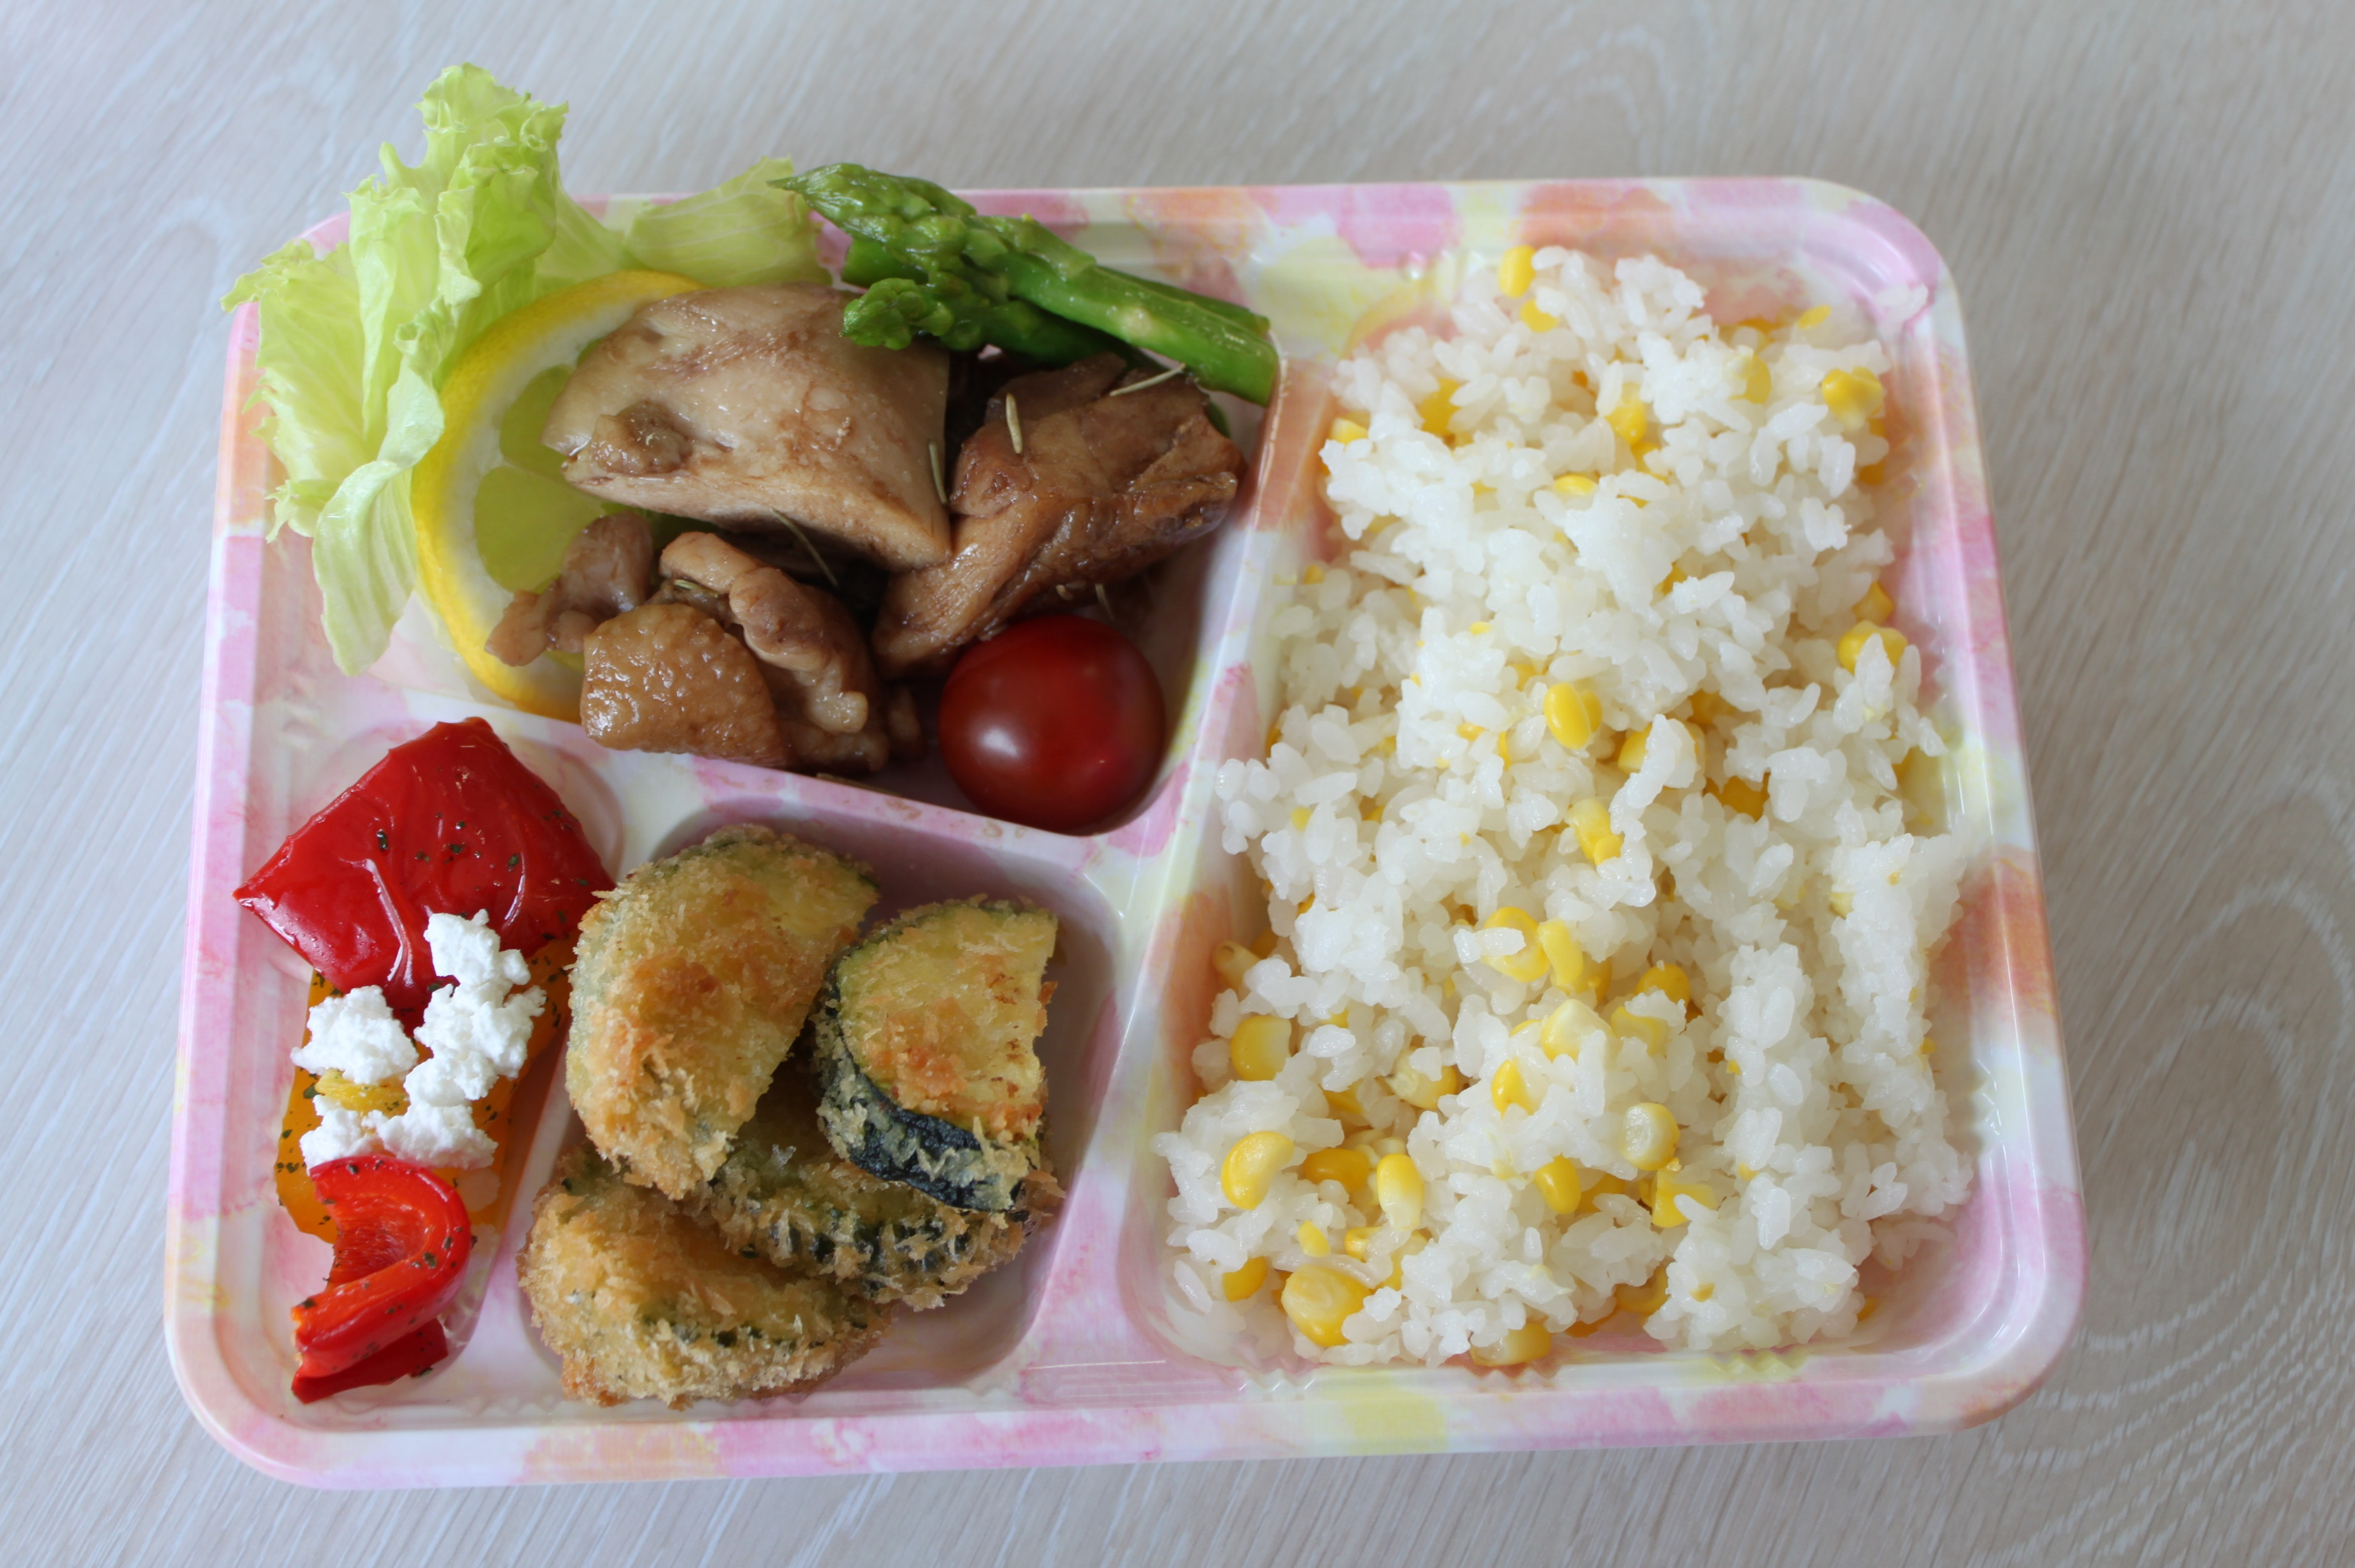
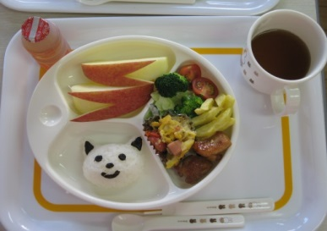
親子カフェ ぴょんぴょん に
遊びに来ませんか？
感染症対策（手洗い・消毒等）に、ご協力くださいね！
感染状況により、内容等が変更になる場合があります。ご了承ください。
時間
10：00～13：00
親子で、またはお孫さんと、ゆっくり食事ができます。
ボランティアさん手作りの
おいしいランチいかがですか？
場所 子育ておうえんひろば
旧志度幼稚園末分園
（さぬき市末1300番地）
９月の開催日
７日（水）、 １４日（水）
２１日（水）、 ２８日（水）
１０月の開催日
５日（水）、 １２日（水）
１９日（水）、 ２６日（水）
大人 300円
子ども 100円
要予約 （４組/日）
毎週、金曜日までに御予約くださいね。
さぬき市社会福祉協議会 TEL 0879-26-9940

